Slide 1

Chào mừng các em đến với tiết Tiếng Việt - Lớp 2
Notes:
Bài giảng thiết kế bởi: Hương Thảo - tranthao121006@gmail.com

Slide 2

Tiếng Việt
Đọc: Chiếc rễ đa tròn.
Bài
8
Lũy tre

Slide 3
Khởi động

Slide 4
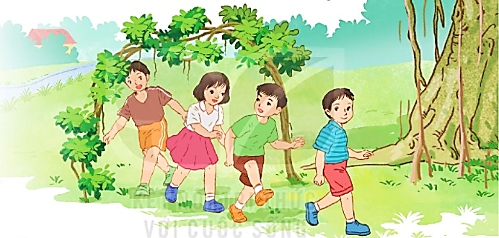

Slide 5
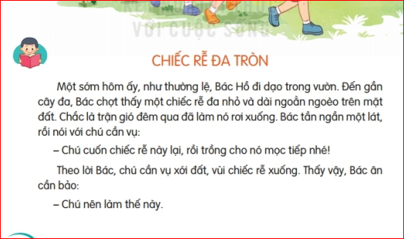
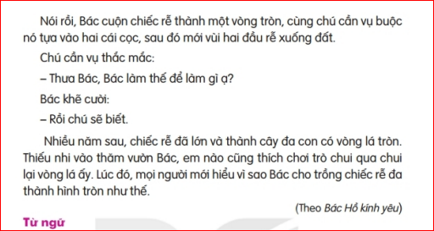
Notes:
Bài giảng thiết kế bởi: Hương Thảo - tranthao121006@gmail.com

Slide 6
GIỌNG ĐỌC TOÀN BÀI:
- Giọng đọc nhẹ nhàng, tình cảm, chậm rãi, thiết tha.
- Đọc đúng giọng nhân vật: Giọng Bác Hồ ấm áp, tình cảm. Giọng chú cần vụ nhẹ nhàng, lễ phép.
- Ngắt giọng, nhấn giọng đúng chỗ.

Slide 7
Luyện đọc từ khó
chiếc rễ
cuốn
cuộn
chui qua chui lại
ngoằn ngoèo

Slide 8

1
2
3
Notes:
Bài giảng thiết kế bởi: Hương Thảo - tranthao121006@gmail.com

Slide 9

Luyện đọc đoạn 1
Một sớm hôm ấy, như thường lệ, Bác Hồ đi dạo trong vườn. Đến gần cây đa, Bác chợt thấy một chiếc rễ đa nhỏ và dài ngoằn ngoèo trên mặt đất. Chắc là trận gió đêm qua đã làm nó rơi xuống. Bác tần ngần một lát, rồi nói với chú cần vụ:
- Chú cuốn chiếc rễ này lại, rồi trồng cho nó mọc tiếp nhé!
Notes:
Bài giảng thiết kế bởi: Hương Thảo - tranthao121006@gmail.com

Slide 10
Luyện đọc đoạn 1
Đến gần cây đa, Bác chợt thấy một chiếc rễ đa nhỏ và dài ngoằn ngoèo nằm trên mặt đất.

Slide 11

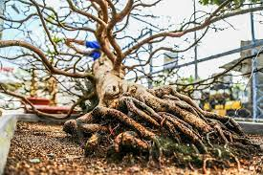
GIẢI NGHĨA TỪ
+ Cần vụ:
người làm công việc chăm sóc Bác Hồ.
+ Tần ngần:
đang mải suy nghĩ cân nhắc nên làm gì hay quyết định như thế nào.
+ Ngoằn ngoèo:
uốn lượn theo nhiều hướng khác nhau.
Notes:
Bài giảng được thiết kế bởi: Phạm Duyên

Slide 12
Luyện đọc đoạn 2
Theo lời Bác, chú cần vụ xới đất, vùi chiếc rễ xuống. Thấy vậy, Bác ân cần bảo:
- Chú nên làm thế này.
Nói rồi, Bác cuộn chiếc rễ thành một vòng tròn, cùng chú cần vụ buộc nó tựa vào hai cái cọc, sau đó mới vùi hai đầu rễ xuống đất.
Chú cần vụ thắc mắc:
- Thưa Bác, Bác làm thế để làm gì ạ?
Bác khẽ cười:
- Rồi chú sẽ biết.
Notes:
Bài giảng thiết kế bởi: Hương Thảo - tranthao121006@gmail.com

Slide 13
Luyện đọc đoạn 2
Nói rồi, Bác cuộn chiếc rễ thành một vòng tròn và bảo chú cần vụ buộc nó tựa vào hai cái cọc, sau đó mới vùi hai đầu rễ xuống đất.

Slide 14
Luyện đọc đoạn 3
Nhiều năm sau, chiếc rễ đã lớn và thành cây đa con có vòng lá tròn. Thiếu nhi vào thăm vườn Bác, em nào cũng thích chơi trò chui qua chui lại vòng lá ấy. Lúc đó, mọi người mới hiểu vì sao Bác cho trồng chiếc rễ đa thành hình tròn như thế.
Notes:
Bài giảng thiết kế bởi: Hương Thảo - tranthao121006@gmail.com

Slide 15
ĐỌC NỐI TIẾP
Tiêu chí nhận xét
- Đọc to, rõ ràng
- Đọc đúng ngắt nghỉ
- Đọc đúng ngữ điệu

Slide 16
Học sinh đọc toàn bài
Notes:
Bài giảng thiết kế bởi: Hương Thảo - tranthao121006@gmail.com

Slide 17

Trả lời câu hỏi

Slide 18

TRẢ LỜI CÂU HỎI
Đọc thầm đoạn 1
1. Thấy chiếc rễ đa nằm trên mặt đất, Bác đã bảo chú cần vụ làm gì?
→ Thấy chiếc rễ đa nằm trên mặt đất, Bác đã bảo chú cần vụ cuốn chiếc rễ lại rồi đem trồng cho nó mọc tiếp.

Slide 19
TRẢ LỜI CÂU HỎI
Đọc thầm đoạn 2
2. Bác hướng dẫn chú cần vụ trồng chiếc rễ đa như thế nào?
→ Bác hướng dẫn chú cần vụ cuộn chiếc rễ thành một vòng tròn, buộc nó tựa vào hai cái cọc, rồi vùi hai đầu rễ xuống đất.

Slide 20
TRẢ LỜI CÂU HỎI
Đọc thầm đoạn 3
3. Vì sao Bác cho trồng chiếc rễ đa như vậy?
→ Bác cho trồng chiếc rễ đa như vậy để nó mọc thành cây đa có vòng lá tròn, các em thiếu nhi có thể chui qua chui lại vòng là ấy khi vào thăm vườn Bác.

Slide 21
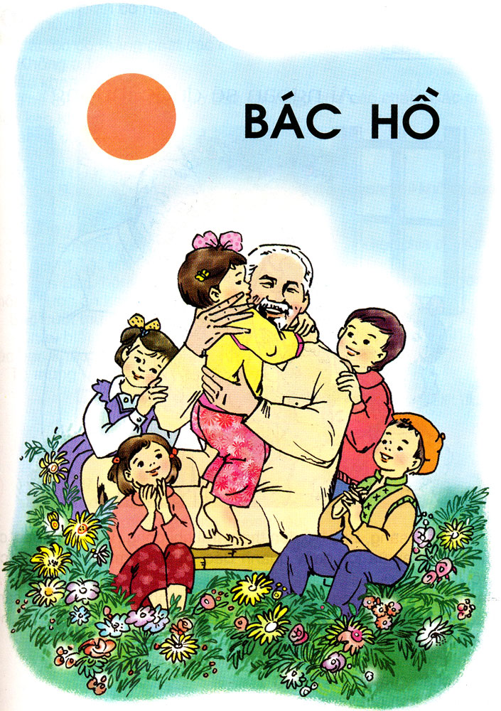
TRẢ LỜI CÂU HỎI
Đọc thầm toàn bài
4. Qua bài đọc, em thấy tình cảm của Bác Hồ với thiếu nhi như thế nào?
→ Qua bài đọc, ta thấy Bác rất yêu thương các cháu thiếu niên, nhi đồng.

Slide 22
LUYỆN ĐỌC LẠI
CHIẾC RỄ ĐA TRÒN
Một sớm hôm ấy, như thường lệ, Bác Hồ đi dạo trong vườn. Đến gần cây đa, Bác chợt thấy một chiếc rễ đa nhỏ và dài ngoằn ngoèo trên mặt đất. Chắc là trận gió đêm qua đã làm nó rơi xuống. Bác tần ngần một lát, rồi nói với chú cần vụ:
Chú cuốn chiếc rễ này lại, rồi trồng cho nó mọc tiếp nhé!
Theo lời Bác, chú cần vụ xới đất, vùi chiếc rễ xuống. Thấy vậy, Bác ân cần bảo:
Chú nên làm thế này.
Nói rồi, Bác cuộn chiếc rễ thành một vòng tròn, cùng chú cần vụ buộc nó tựa vào hai cái cọc, sau đó mới vùi hai đầu rễ xuống đất.
Chú cần vụ thắc mắc:
Thưa Bác, Bác làm thế để làm gì ạ?
Bác khẽ cười:
Rồi chú sẽ biết.
Nhiều năm sau, chiếc rễ đã lớn và thành cây đa con có vòng lá tròn. Thiếu nhi vào thăm vườn Bác, em nào cũng thích chơi trò chui qua chui lại vòng lá ấy. Lúc đó, mọi người mới hiểu vì sao Bác cho trồng chiếc rễ đa thành hình tròn như thế.

